Slide 1
BİLGİ İŞLEM DAİRESİ BAŞKANLIĞI
ELEKTRONİK BELGE YÖNETİM SİSTEMİ
(EBYS)
Sedaget AKYOL
13.10.2016

Slide 2
SUNUM PLANI
Elektronik Belge Yönetim Sistemi (EBYS)
Evrak Modülü kullanım özellikleri
Yeni Eklenen özellikler.
Mobil e-İçişleri
Tasarruf

Slide 3
e-İçişleri Evrak Modülü (EBYS)
İçişleri Bakanlığı, yoğun evrak akışına sahip, bilgi güvenliği ön planda olan, bilgiye erişim hızının ve bilgi güvenilirliğinin önem arz ettiği bir kurum olduğu için, iş süreçlerinde gelişmiş bir belge yönetim sistemine ihtiyaç duyulmuş ve çözüm olarak e-İçişleri projesi kapsamında Elektronik Belge Yönetim Sistemi (EBYS – Evrak Modülü) hayata geçirilmiştir.
e-İçişleri EBYS
Notes:
İçişleri Bakanlığı, yoğun evrak akışına sahip, bilgi güvenliği ön planda olan, bilgiye erişim hızının ve bilgi güvenilirliğinin önem arz ettiği bir kurum olduğu için, iş süreçlerinde gelişmiş bir belge yönetim sistemine ihtiyaç duyulmuş ve çözüm olarak e-İçişleri projesi kapsamında Elektronik Belge Yönetim Sistemi (EBYS – Evrak Modülü) hayata geçirilmiştir.

Slide 4
KANUN,GENELGE ve YÖNETMELİKLERE
UYGUNLUK
Bakanlığımız ihtiyaçları doğrultusunda KENDİ İMKANLARIMIZ ile geliştirilen EBYS ayrıca aşağıda belirtilen KANUN, GENELGE, YÖNETMELİK VE STANDARTLARA uygun olarak hazırlanmıştır.
2003/12 Sayılı Başbakanlık Genelgesi (“e-Dönüşüm Türkiye” Projesi)
2008/16 Sayılı Başbakanlık Genelgesi (Elektronik Belge Standartları)
Başbakanlık Resmi Yazışma Usul ve Esasları
TS 13298 Elektronik Belge Yönetim Standardı *
Kalkınma Bakanlığı Birlikte Çalışılabilirlik Esasları
Kalkınma Bakanlığı e-Yazışma Teknik Rehberi
Valilik ve Kaymakamlık Birimleri Teşkilat, Görev Ve Çalışma Yönetmeliği
5070 Sayılı Elektronik İmza Kanunu
*TS 13298 standardında bilgi güvenliği ile ilgili maddelere uygunluk sağlamakla birlikte 17-21-22 Ekim 2014 tarihlerinde yapılan denetimler sonrasında Bakanlığımız TS ISO/IEC 27001 Bilgi Güvenliği Yönetim Sistemi sertifikasını almaya hak kazanmıştır.

Slide 5
e-İçişleri Projesi EBYS Entegrasyon ve Otomasyon Döngüsü
E-İÇİŞLERİ PROJESİ
İÇİŞLERİ BAKANLIĞI BİLGİ İŞLEM DAİRESİ BAŞKANLIĞI
İÇİŞLERİ BAKANLIĞI BİLGİ İŞLEM DAİRESİ BAŞKANLIĞI E – İÇİŞLERİ PROJESİ
e- Otoban
MERKEZ BİRİM
Biim Sanayi ve Teknoloji Bakanlığı
MEB
Bakanlığı
AFAD
Sağlık Bakanlığı
Gümrük ve Ticaret B.
DERNEKELR D.B.
81
VALİLİK
EĞİTİM DAİRESİ B.
BİLGİ İŞLEM D.B.
e- Yazışma
ÖZEL
KALEM
PERSONEL G.M.
Dışişleri Bakanlığı
Yurtdışı Temsilcilikleri
PTT KEP
İÇİŞLERİ BAKANLIK HİZMET BİRİMLERİ
İL ÖZEL
İDARELERİ
TEFTİŞ
51
İL ÖZEL İDARESİ
VALİLİK
KAYMAKAMLIK
İDARİ MALİ
İŞLER
MAHALLİ
İDARELER
İLLER
İDARESİ
Dernekler Dairesi Başkanlığı
(DERBİS Projesi)
919
HUKUK
BASIN
KAYMAKAMLIK
T.C. kimlik sahibi Türk ve Yabancı Vatandaşlar dünyanın her yerinden e-İmza ile başvurabilir
e-DİLEKÇE
Notes:
İçişleri Bakanlığı, yoğun evrak akışına sahip, bilgi güvenliği ön planda olan, bilgiye erişim hızının ve bilgi güvenilirliğinin önem arz ettiği bir kurum olduğu için, iş süreçlerinde gelişmiş bir belge yönetim sistemine ihtiyaç duyulmuş ve çözüm olarak e-İçişleri projesi kapsamında Elektronik Belge Yönetim Sistemi (EBYS – Evrak Modülü) hayata geçirilmiştir.

Slide 6
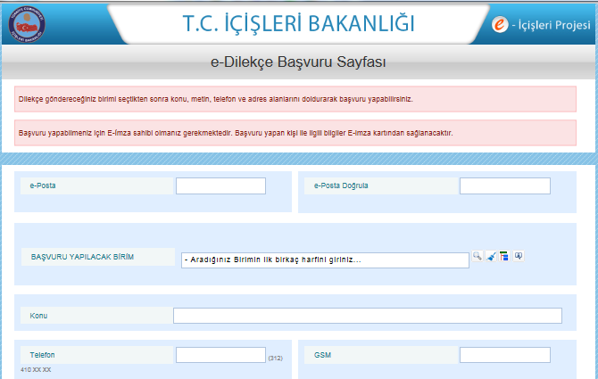
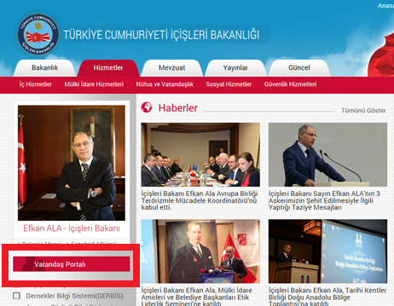
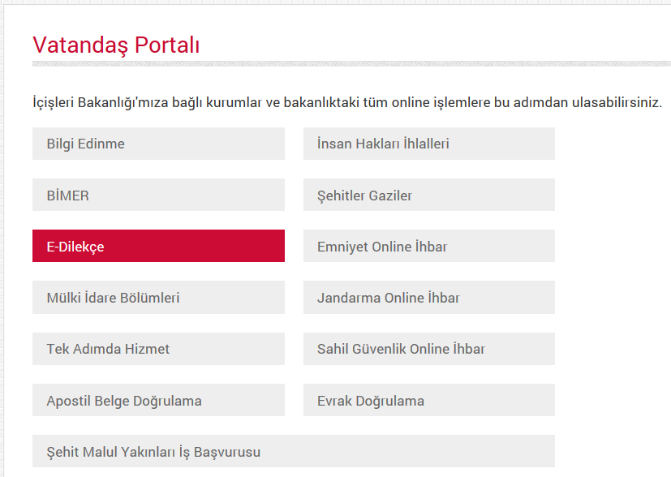
e - DİLEKÇE
Ayrıca, Türk Vatandaşı ve T.C. kimlik numarasına sahip yabancı uyruklu vatandaşlar Dilekçe Hakkı kanununa esasen e-İmzası ile e-Dilekçe başvurusu yapabilmekte, ilgili başvuru direk birimlere evrak olarak düşmektedir.
Ayrıca Vatandaş dilekçesinin işleyişini www.turkiye.gov.tr adresinden takip ede bilmektedir.

Slide 7
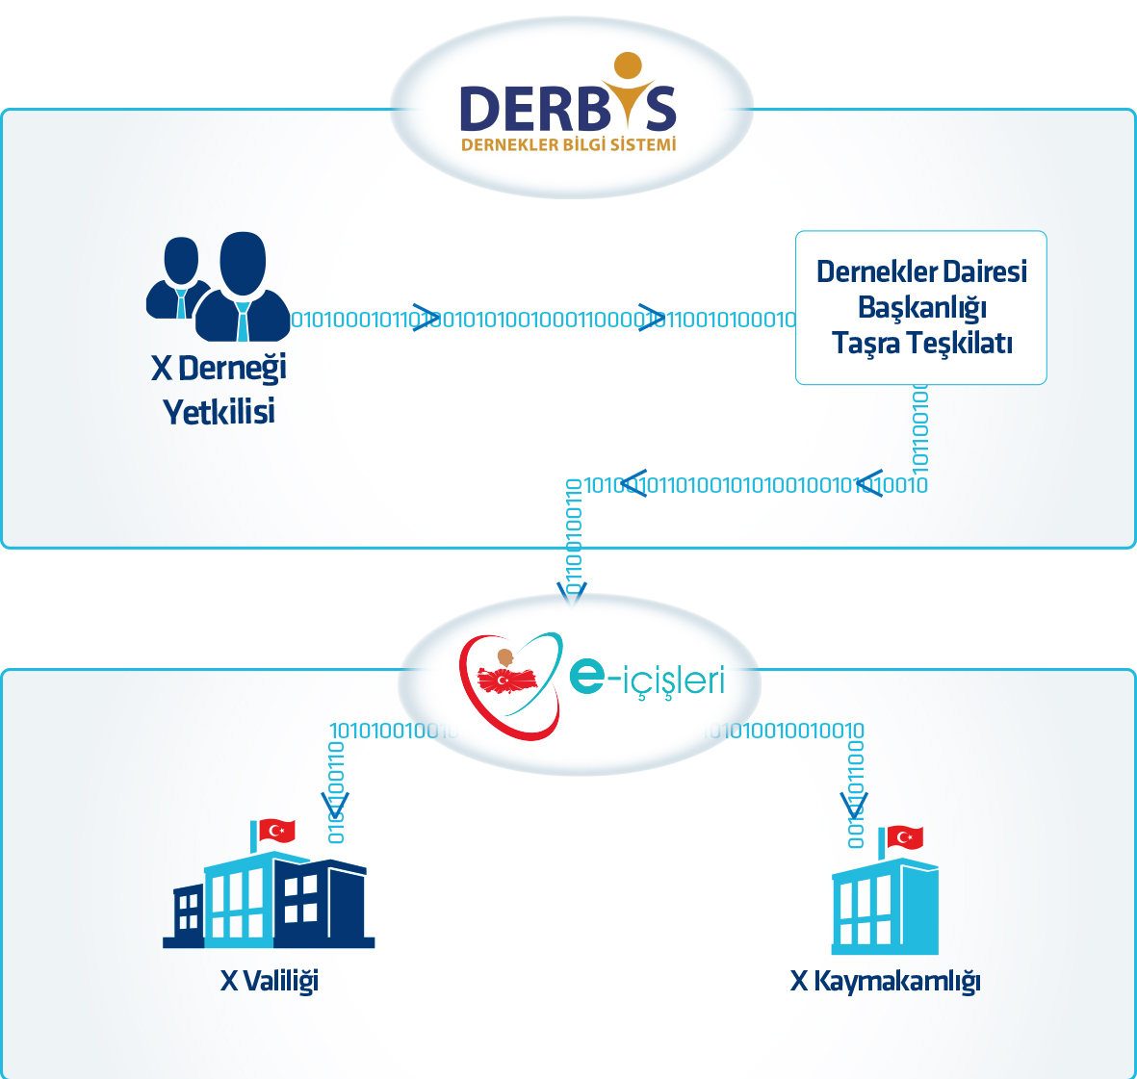
DERBİS e-İçişleri Entegrasyonu
DERBİS sistemine kaydedilmiş bildirim veya beyannamenin valilik veya kaymakamlığa ait bir evrak olması ve Mülki İdare Amirinin onayına gönderilebilmesinin sağlanması Dernekler Dairesi Başkanlığınca geliştirilen DERBİS projesi ve e-İçişleri sistemleri arasında Entegrasyon çalışması ile sağlanmaktadır.
Notes:
5253 Sayılı Dernekler Kanunu Madde 19- Dernekler, yıl sonu itibarıyla faaliyetlerini, gelir ve gider işlemlerinin sonuçlarını düzenleyecekleri beyanname ile her yıl Nisan ayı sonuna kadar mülkî idare amirliğine vermekle yükümlüdürler.

Slide 8
BİLGİ İŞLEM DAİRESİ BAŞKANLIĞI
EVRAK MODÜLÜ KULLANIM ÖZELLİKLERİ
Notes:
Evrak Modülü sistemimizde evrak üzerinde yapılan her türlü işlem : gelen evrakın deftere kaydı, havalesi, her türlü evrakın (Günlü , Gizli, Onay, Görüş evraklarının) oluşturulması, paraflanması, imzalanması, postalanması, elektronik ortamda Evrak modülü üzerinden de yapılabilmektedir.
Kendi bakanlığımızdan, Diğer Bakanlıklardan gelen evrakalr , şahıslardan gelen dilekçelerimiz, Vatandaş Portalında elektronik İmza ile seçilen birimlerimize otomotik düşen e-Dilekçelerimiz tüm bu ihtiyaçlar sistemimize takip nosuyla evrak olarak kaydedilebilmektedir. Vatandaşa Mail veya SMS yolu ile bilgilendirme geri dönüş yapılması 2012-2014 Stratejik Planımızın öncülükleri gereği , e-Dilekçe Başvurularında Vatandaşın mail adresine başvuru ve sonuçlanma bilgisi mail olarak gitmektedir.
Şimdi ise kısaca evrak modülümüzle tanışalım.

Slide 9
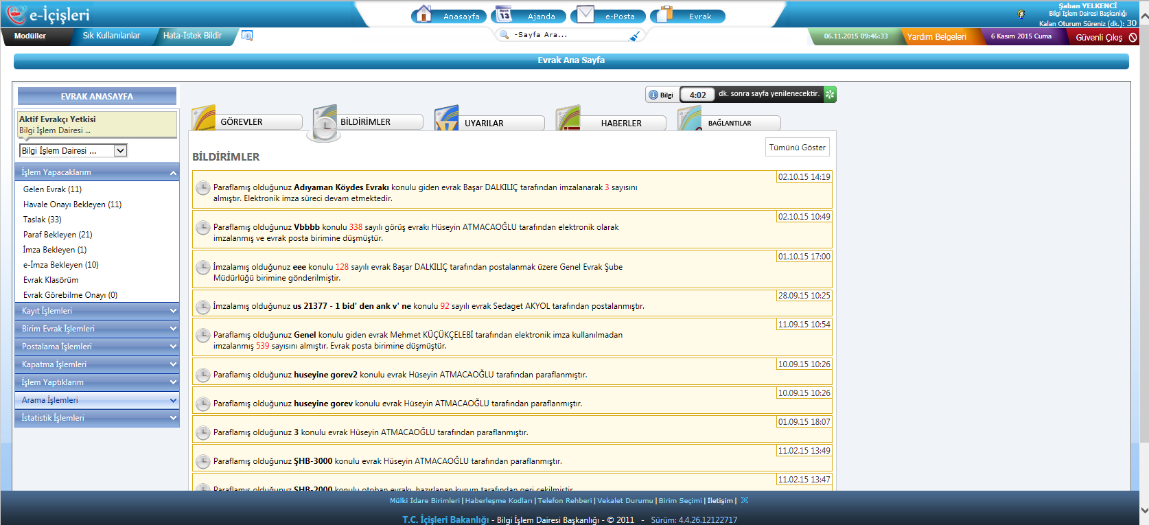
EBYS ANA SAYFA
İşlem yapılacak evraklar için ,
Büyük boyutlu pdf dosyaları için
Daha önce üzerinde işlem yapılmış olan evraklar
Evrak raporlarına kısa yol erişim
Belirlenen bir tarihte işlem yapılacak olan evrakın hatırlatılması için

Slide 10
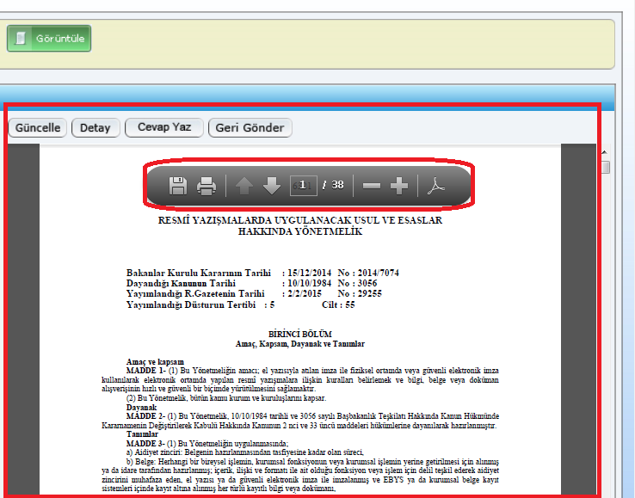
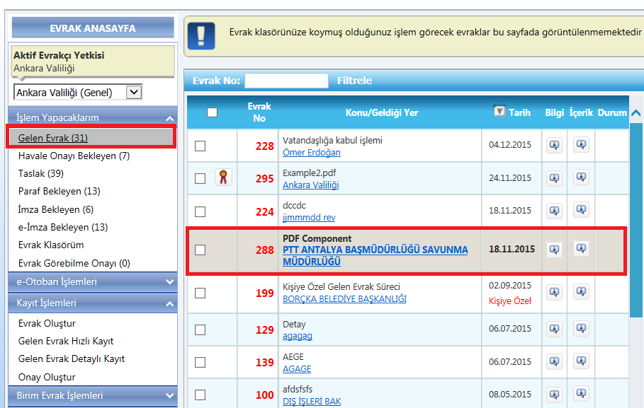
EBYS Gelen Evrak PDF Önizleme Özelliği

Slide 11
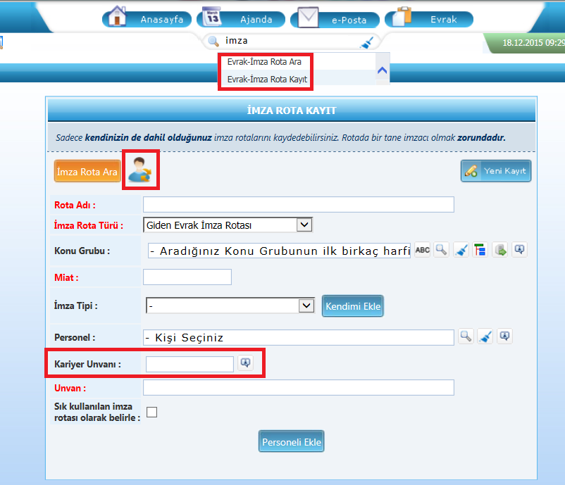
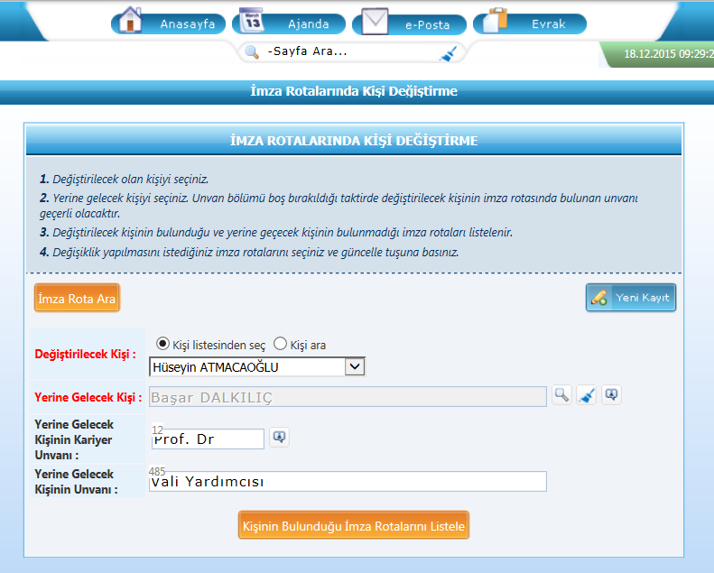
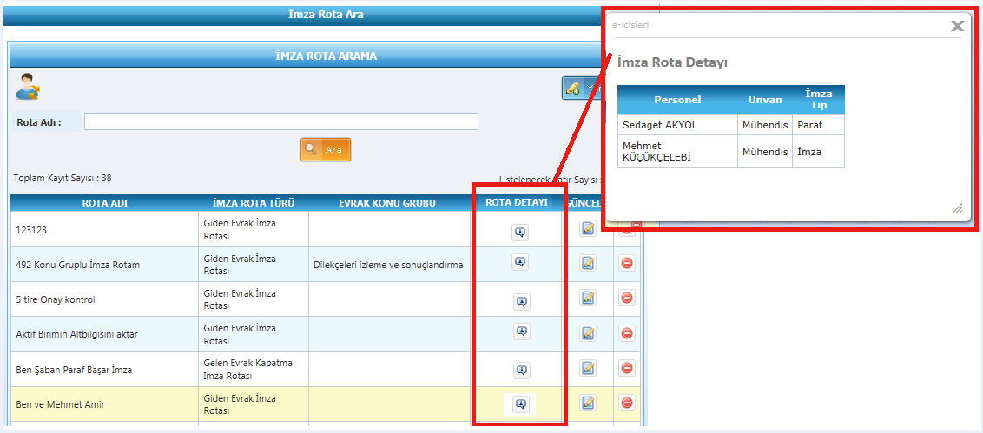
İmza Rotası

Slide 12
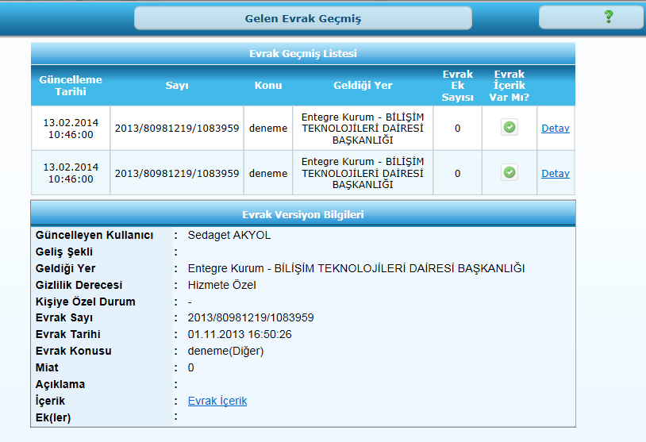
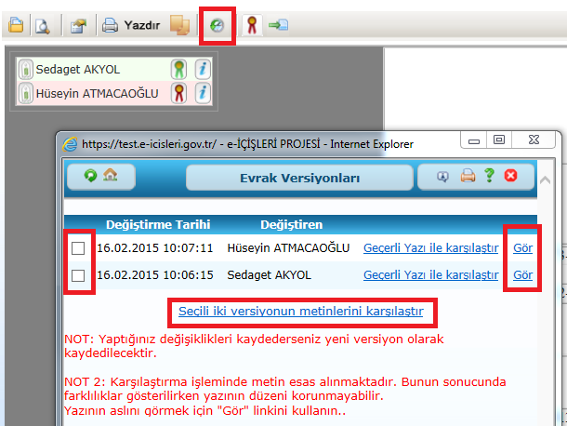
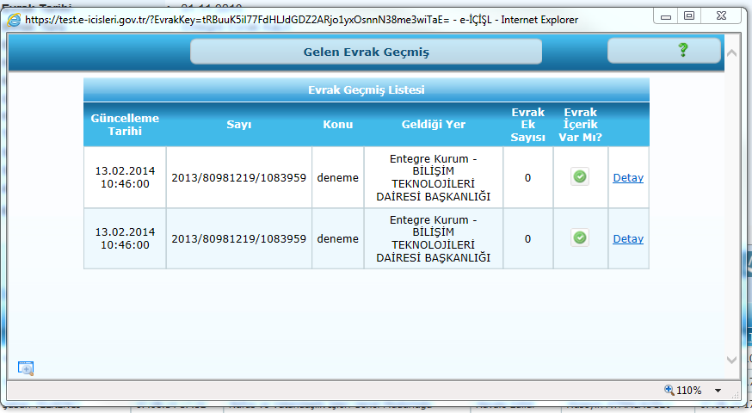
Versiyon Kayıtları

Slide 13
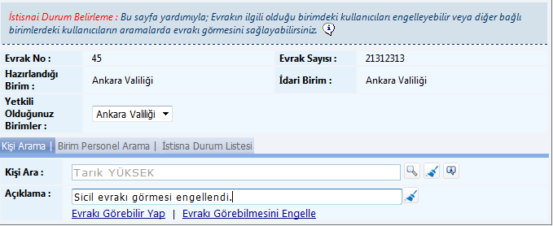
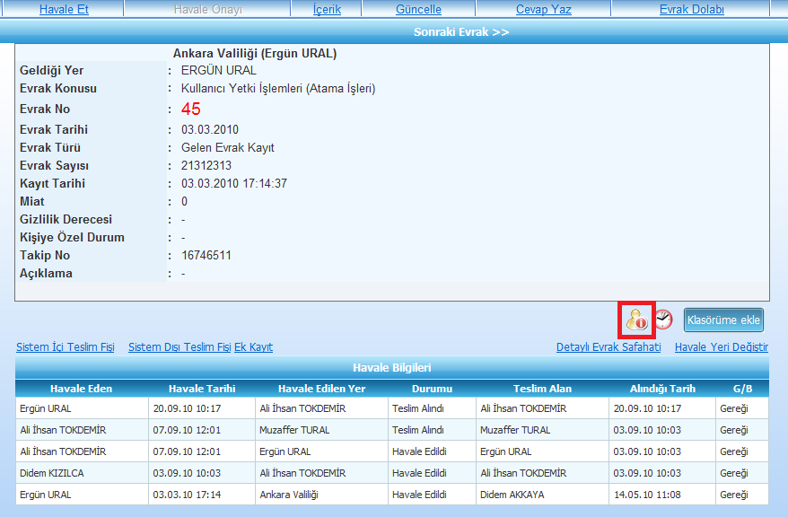
Özel Durum Ekleme
Evrak aramalarında yalnızca birimde üretilmiş ya da kişi tarafından işlem yapılmış evraklar görünür.
Birim amirleri modül aracılığıyla
Kullanıcılara evrak görme yetkisi verebilir
Kullanıcıların evrakları görmesini engelleyebilir
Notes:
Sistemde bulunan evrakların hangi kullanıcılar tarafından hangi şartlar altında ve hangi yetkiler ile görülebileceğini belirleyen iş kuralları düzenlenmiş, bu sayede kullanıcıların evraklara ulaşmaları kolaylaştırılmıştır. Ayrıca amirlerin gerekli gördükleri durumlarda bu iş kurallarının dışına çıkarak kullanıcıların evraklara ulaşabilmelerini engellemelerini ya da erişebilmelerine izin vermesini sağlayan bir özellik sisteme eklenmiştir.
Bu durumda Amirler kullanıcıların evrak görebilme İstisna durum listesine ekleme ve çıkarma arayüzünü kullanarak üst veya yan birimlerde bulunan evraklara ulaşabilmesini sağlayan ya da erişebilmesini engelleyebilmektedir.

Slide 14
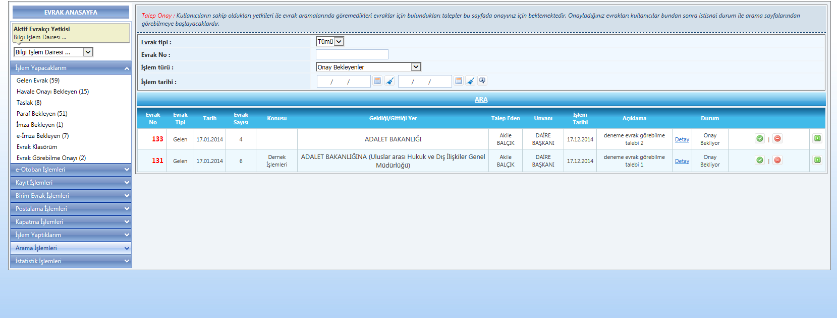
Evrak Görebilme Onay Sayfası
Kullanıcıların sahip oldukları yetkileri ile evrak aramalarında göremedikleri evraklar için bulundukları talepler bu sayfada onayınız için beklemektedir. Onayladığınız evrakları kullanıcılar bundan sonra istisnai durum ile arama sayfalarından görebileceklerdir.
İşlem Türü:
Onay Bekleyenler
Onay Verilenler
Reddedilenler
Kullanıcının Geri Çektiği Talepler
İşlem geçmişinin gösterilmesi
Evrak görebilme talebine onay verme
Evrak görebilme talebini reddetme

Slide 15
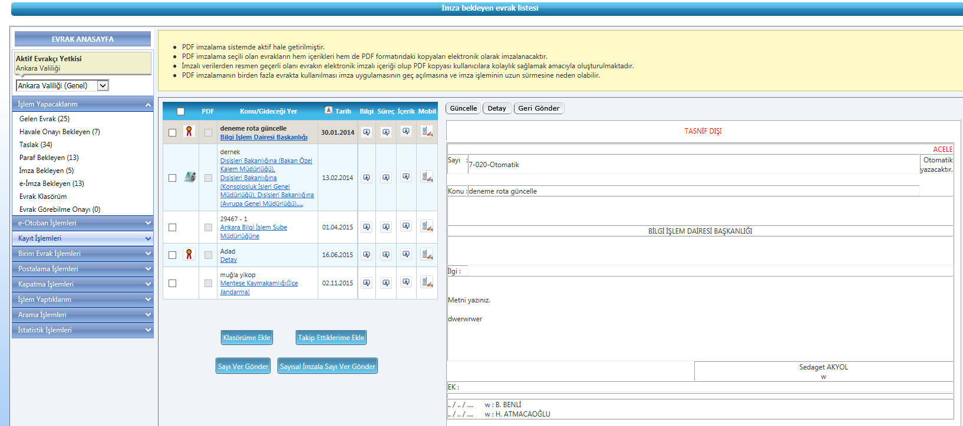
Seçilen evrak Mobil İmza kullanılarak imzalanır.
İmza Bekleyen Evraklar Sayfası
Elektronik imza olmadan sadece elektronik onay verilir. Bu durumda ıslak imza zorunlu olur ve evrak kağıt ortamında da gönderilir
Elektronik imza ile evraka imza atılır. Evrakın dağıtım yerlerinden en az birinde entegre kurum ya da iç birim varsa e-İmza zorunlu olacaktır.

Slide 16
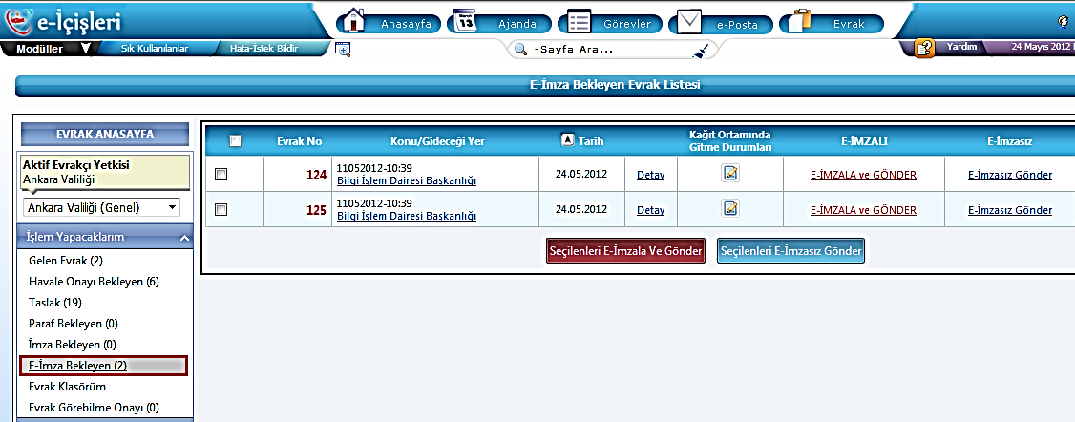
e-İmza Bekleyen Sayfası
Sayı almış fakat e-İmza işlemi tamamlanamamış evrakları içerir
e-İmza işlemi bu sayfada tamamlanabilir
Bu sayfada imzalama işlemi tamamlanan evraklar;
Birim postasına düşer veya
Otomatik gönderilir
Notes:
Amirlerin imzalaması için gelen evraklar imza bekleyen evraklar sekmesine düşer.
Evrakı imzalama aşamasındayken imzala butonuna bastıktan sonra herhangi bir sebeple imza işlemini tamamlamadan sayfadan ayrılmak durumunda kalırsanız, evrakınız sayı almış olduğu için e-imza bekleyenler sayfasına düşecektir. Daha Sonra bu sayfaya girerek e-İmzala ve Gönder seçeneği ile evrakınıza e- imza atabilirsiniz.

Slide 17
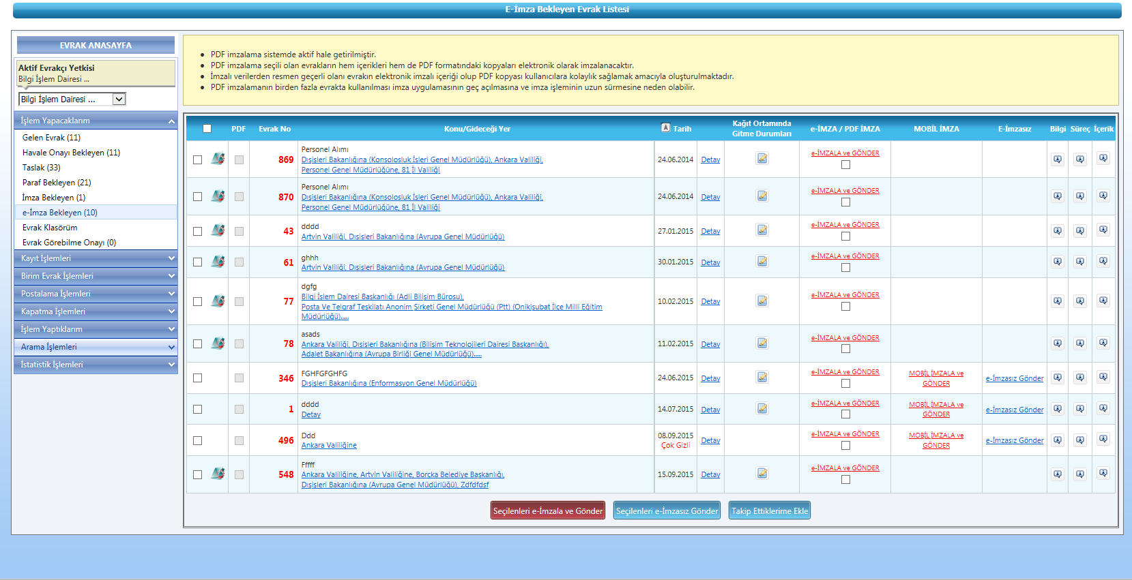
e-İmza Bekleyen Sayfası
Seçilen evrakın kağıt ortamında gitme durum bilgisi güncellenir.
Seçilen evrak E- İmza ve PDF İmza kullanılarak imzalanır
Seçilen evrak Mobil İmza kullanılarak imzalanır
Seçilen evrak e-İmzasız olarak imzalanır
Seçilen evrak ya da evraklar elektronik imza kullanılmadan sadece elektronik onay verilerek imzalanır. Bu durumda evrakın kağıt ortamında gitme durum bilgisi evet olarak güncellenir. Evrakın dağıtım yerlerinden biri entegre kurum olması durumunda evrakın e-İmza ile imzalanması zorunlu olacaktır.
Seçilen evrak ya da evraklar daha sonradan imzalanmak üzere takip edilen evraklar sayfasına eklenir
Seçilen evrak ya da evraklar elektronik imza ile imzalanır ve postalama aşamasına gönderilir.

Slide 18
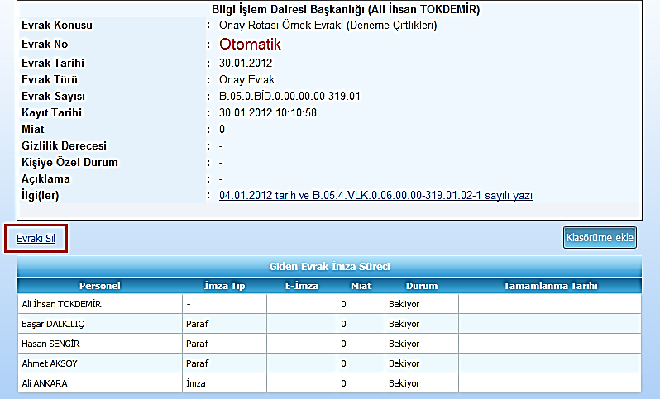
Evrak Silme
Evrakı Kim Silebilir?
İmza aşamasına kadar evrakı oluşturan kişi
Evrak sayı aldıktan sonra yalnızca imza atan amir
Postalanan evrak karşı kurumda teslim alınana kadar imzacı
Notes:
Henüz sayı almamış olan giden evraklar paraflama aşamasında oluşturan kişi tarafından detayına girilerek silinebilir.
Evrak sayı aldıktan sonra yalnızca imza atan amir tarafından silinebilir. Sayı alan evrak postalanmış olsa bile amir aynı şekilde silebilir. Ancak postalanan evrakı karşı kurumdaki görevli teslim aldıktan sonra silme işlemi yapılamaz, gerekiyorsa düzeltme yazısı gönderilir.
Kesinlikle silinen evraklarımız sistemde saklı kalmaktadır. Sadece üzeri silindiği için kırmızı çizgi ile çizilmiştir.

Slide 19
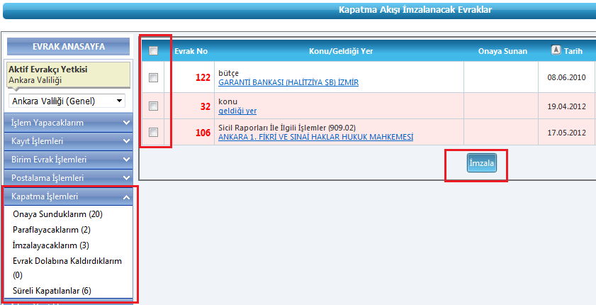
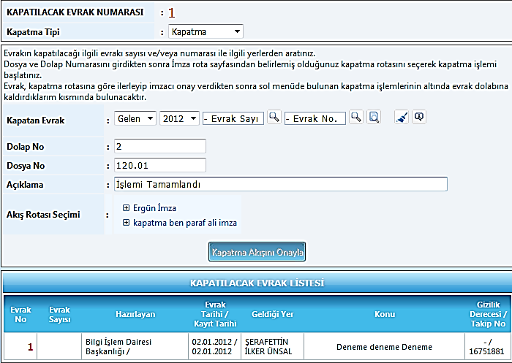
Evrakı Dosyasına Kaldırma(Kapatma Akışı)
İşlemi biten evrak için;
Kapatma akışı başlatılır
Seçilen imza rotasına göre süreç ilerler
Kapatma imza işleminden sonra süreç tamamlanır
İşlemler toplu olarak da yapılabilir
Kullanıcılar tarafından işlemi tamamlanarak dosyasına kaldırılacak evraklar için İmzacı konumunda siz seçildiyseniz, Evrak Ana Sayfasındaki Kapatma İşlemleri menüsüne girerek İmzalayacaklarım alanındaki evraklara onay vermeniz gerekmektedir. Aksi taktirde evrak kapatılmış olarak görünmeyecektir.
Notes:
İşlemi tamamlanmış olan gelen evrakları dosyasına kaldırma işlemi sistemde « Kapatma Akışını Başlatmak» olarak adlandırılmaktadır. Bu işlemin yapılabilmesi için evrak kapatma imza rotasına ihtiyaç vardır. İmza rota kayıt sayfasından «Gelen Evrak Kapatma Rotası» seçildikten sonra ilgili alanlar doldurularak kaydet butonuna basılır.
Herhangi bir gelen evrakın detay kısmında yer alan Kapatma Akışını Başlat butonuna basıldığında seçilen evraka ait kapatma bilgileri ve imza rotası seçme ekranı görüntülenir. Duruma uygun rota seçimi yapılarak Kapatma Akışını Onayla butonuna basılır ve evrak dosya dolabına kaldırılmış olur. Sonraki zamanlarda bu evrak aramalardan bulunarak başka evraklara ilgi de tutulabilir.
Kullanıcılar tarafından işlemi tamamlanarak dosyasına kaldırılacak evraklar için İmzacı konumunda siz seçildiyseniz, Evrak Ana Sayfasındaki Kapatma İşlemleri menüsüne girerek İmzalayacaklarım alanındaki evraklara onay vermeniz gerekmektedir. Aksi taktirde evrak kapatılmış olarak görünmeyecektir.

Slide 20
Evrakı Dosyasına Kaldırma(Kapatma Akışı)
Kapatma İşlemleri İmzalanacak Evraklar
Evrakın kapatma akışına onay verilerek evrak dolaba kaldırılır
Kapatılmak istenen evrakın detay sayfasına erişim sağlanır
Evrakı kapatan kişiye evrak geri gönderilir
Kapatma akışı iptal edilir. Evrak kapatılmaz.

Slide 21
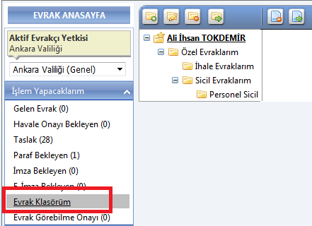
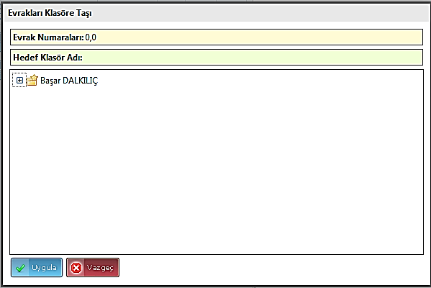
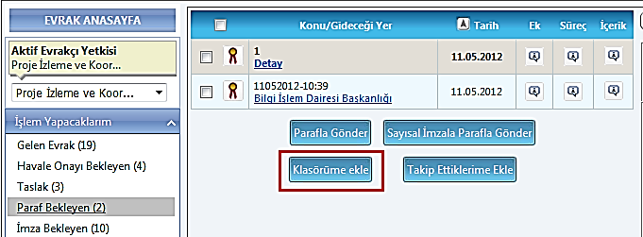
Evrak Klasörüm
Özellikleri;
Kişiye özel kullanım
Klasör ve alt klasör yapısı oluşturulabilir
Klasör ekleme, silme, taşıma
Evrak ekleme, çıkarma, klasörler arası transfer
Evrakların kopyası saklanır
Hızlı erişim
Birbiriyle ilgili evraklara kolay ulaşım
Notes:
İşlem yaptığınız evrakları belirli bir düzen içerisinde takip etmek ve şahsa özgü arşivleme yapabileceğiniz modüldür. Evrakların bir kopya örneğini Klasör sayfası aracılığıya oluşturacağınız klasörlerin içerisine ekleyebilir ve işlemini bitirdikten sonra da kolayca ulaşabilirsiniz.
Henüz işlem yapmadığınız gelen evrakları buraya eklerseniz Gelen Evrak sayfasında görünmeyecektir. Parafladığınız veya imzaladığınız evrakları klasöre eklerseniz evrakın işlemi bitip postalandıktan sonra da takip edebilirsiniz. Örneğin bir dava ile evrakları toplu olarak takip etmek için açacağınız klasöre ekleyerek tümünü bir arada görebilirsiniz.
Ayrıca Tüm gelen ve giden evrakların detay sayfasında Klasörüme Ekle seçeneği bulunmaktadır.
Not : Evrak Klasörü yapısında ekranda gördüğünüz seçenekler mevcuttur.

Slide 22
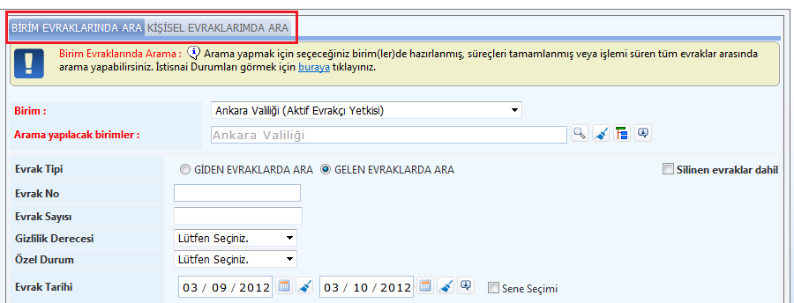
Evrak Arama
Kullanıcının işlem yaptığı veya biriminde işlem gören evraklara daha kolay ve hızlı bir şekilde ulaşabilmesi için arama ekranlarına “Kişisel Evraklarımda Ara” ve “Birim Evraklarında Ara” seçenekleri eklenmiştir.
Notes:
Zaman zaman geçmişe dayalı gelen ve giden evraklarımıza ihtiyaç duymaktayız. Bu işlemi Evrak Arama arayüzü ile yapmaktayız , Evrak Arama ve Gelişmiş evrak arama sekmelerimiz mevcuttur. Belirli tarih aralığında veya belirtilen yıla göre Kişisel ve birim evraklarımızda arama yapabilmekteyiz.
Ayrıca, silinmiş , fakat sistemde saklı kalan evraklarımız arasından da arama yapabilmekteyiz.

Slide 23
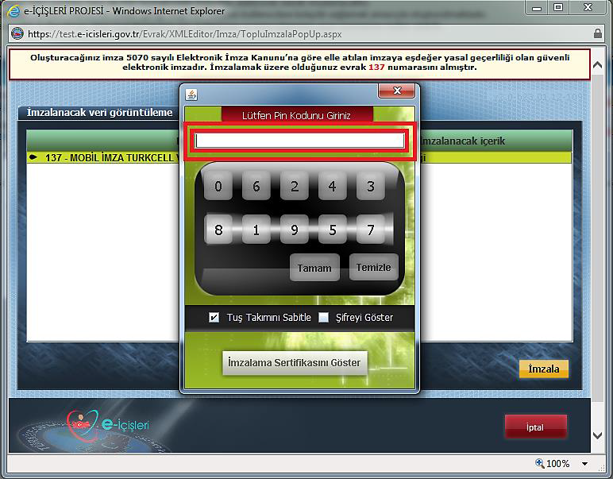
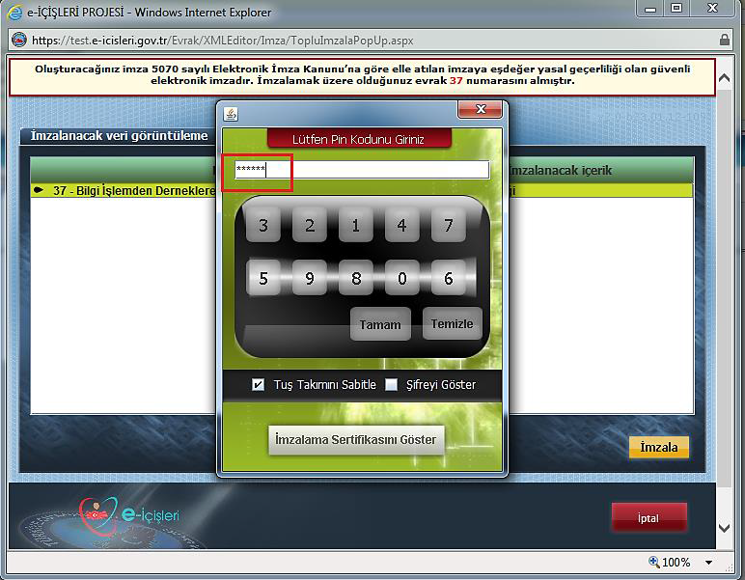
Pin Kodu Hatırlatma
Hatırlama özelliği sistemde ilk e-İmzalı evrak imzalanarak pin kodu girilmesiyle aktif hale gelir.
10 Dakikalık süre zarfında ikinci kez elektronik imza atılmak istendiğinde açılan e-İmza appletindeki pin penceresinde pin kodu şifreli halde girilmiş olarak görünür.
Güveliğiniz amacıyla sistemin pin kodunuzu hatırladığı süre boyunca birim dışına gitmeniz gerekiyorsa bilgisayarınızı açık, elektronik imza cihazınızı da makinenizin üzerinde bırakmayınız.
Notes:
Kullanıcının arka arkaya elektronik imzasını kullanarak evrak imzalama işlemi aşamasında sürekli her evrak için tekrar pin numarası girmek yerine 10 dk süresince girilen pin numarası sistem tarafından hatırlanmaktadır.
Ayrıca, pin kodunun hatırlatılmasının kullanıcı seçimine göre aktif olması için geliştirmeler yapılacaktır.
Bu durumda, bilgisayarımızın açık ve elektronik imzamız bilgisayara takılı ise güvenliğimiz amacıyla daha dikkatli olmamız gerekmektedir.

Slide 24
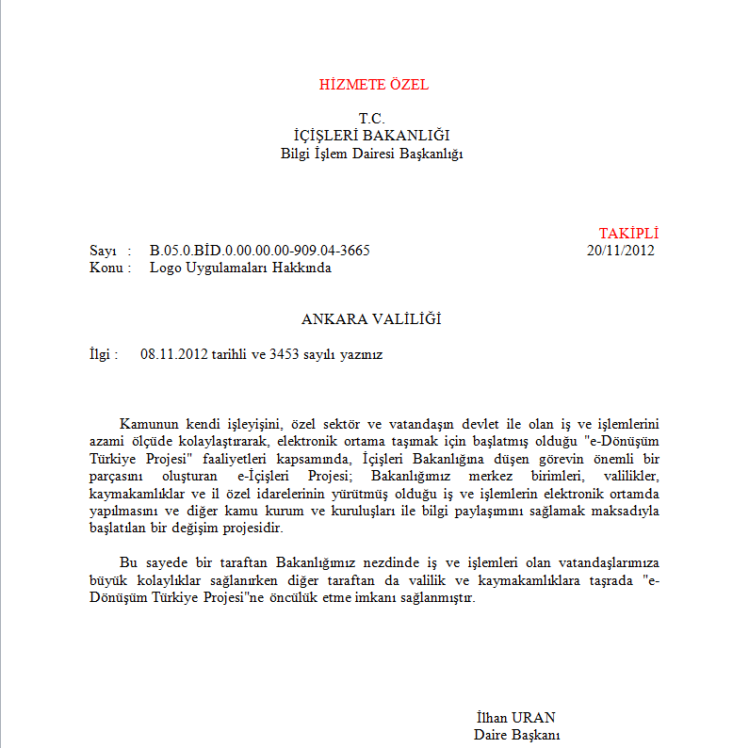
Logo Ekleme
Birim logosunun evraklara eklenebilmesi
Antetli kağıt basımı gerektirmez
Notes:
Bildiğimiz üzere , Her kurumun kendisine özgü logoları mevcuttur. Ayrıca, Zaman zaman alınan kararlar doğrultusunda da belirli süre zarfında kullanılan 2. logolarımız mevcuttur. Evrak modülünde ayrıca antetli kağıtlara baskı yaparak logo kullanımı yerine, sistem üzerinden proje sorumlularının girmiş olduğu logolarımız isteğe göre hazırlanmış olan evrakla beraber çıktı olarak alınabilmektedir.

Slide 25
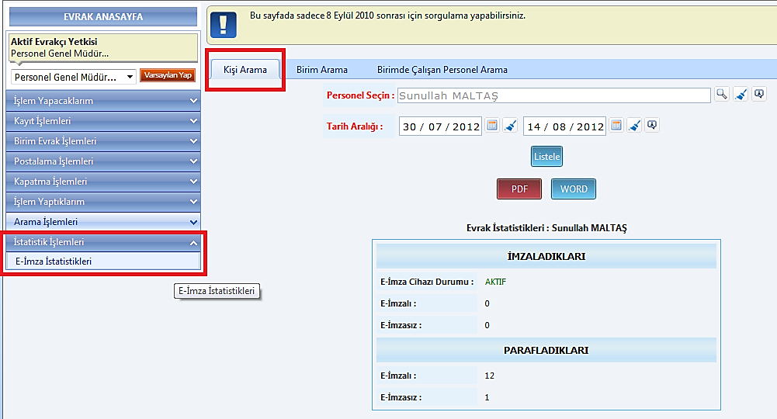
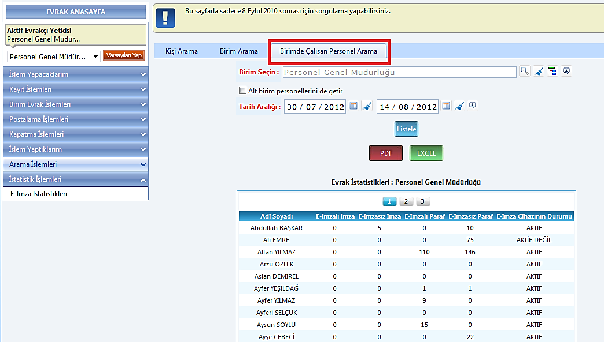
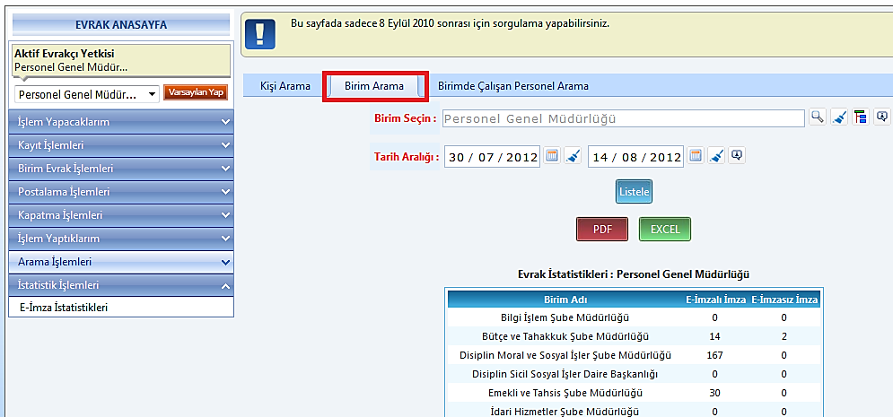
e-İmza İstatistikleri Sayfası
Birim amirlerinin e-İmza istatistiklerini görebildiği sayfadır.
3 farklı istatistik alınabilir.
Kişi Arama
Birim Arama
Birimde Çalışan Personel Arama
Notes:
Anahtar performans göstergeleri bireysel ve birim bazlı takip edebilmek için kullanılır.
e-İmza İstatistikleri Kullanıcının ve birimde görevli kullanıcıların atmış oldukları imzaların istatistiklerinin gösterildiği sayfadır.

Slide 26
Kayıtçı e-İMZA Tedarik
Kayıtçı valilikler tarafından resmi yazı ile Başkanlığa bildirilen, Başkanlıkça yetkileri tanımlanan ve acil durumlarda yetkili olduğu birim ve alt birim kullanıcıları adına e-İmza başvurusu yapmak, takip etmek, yerinde sertifika üretmekten sorumlu olan yetkili personeldir.
Kayıtçı kendisine tanımlanan yetki ile;
Kullanıcılar için acil durumlarda e-İmza talebinde bulunma ve soyadı değişikliği, kayıp/çalıntı ve fiziki hasar durumları ile süresi dolan sertifikalar için yenileme işlemlerini yürütme,
KamuSM tarafından verilen yetkiyi kullanarak acil durumlarda kullanıcılara, ilgili vali yardımcısının onayı ile yerinde sertifika üretimi yapma,
Kendilerine gelen üretim taleplerini yerine getirme ve ilgili kişiye teslim etme, bu aşamada yaşanacak gecikmeleri giderme ve gerekli önlemleri alma,
e-İçişleri Projesi kapsamında Başkanlık tarafından belirlenen ve bildirilen görevleri yürütme, işlemlerini gerçekleştirir.

Slide 27
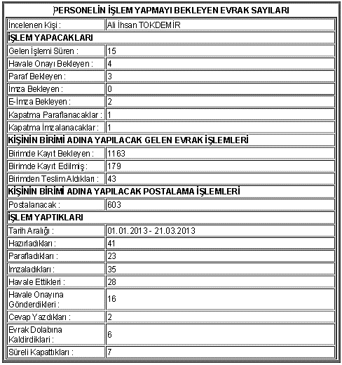
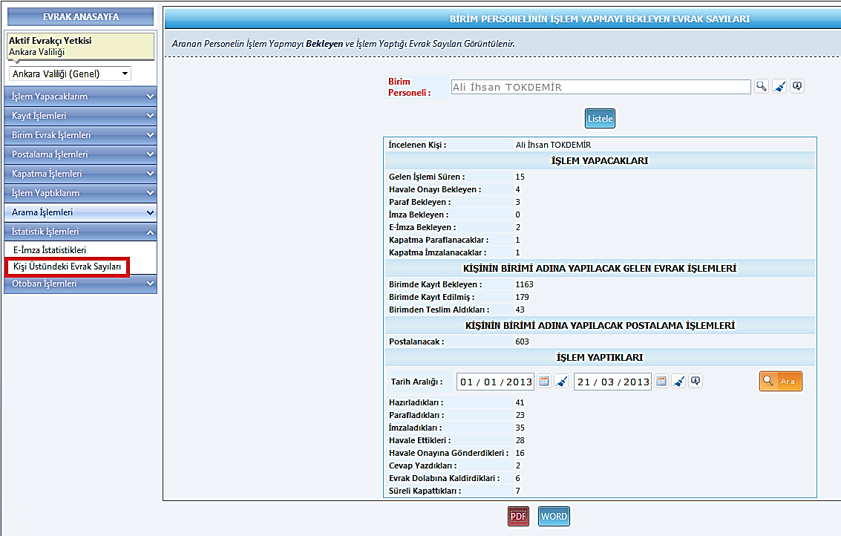
Kişi Üstündeki Evrak Sayıları Sayfası
Birim amirleri tarafından denetim amaçlı kullanılan sayfadır.
Arama yapılan kişinin;
İşlem yaptığı evrakları
İşlem yapmayı bekleyen evrakları
Notes:
Amir Birimde kayıt bekleye ve kaydedilmiş evrak sayısını görmektedir. Aynı zamanda ne kadar evrakla ilgili işlem yaptığını ve işlem yapılmak için beklemekte olan evrak sayılarını da görmektedir. Personelin verimliliğini ölçmek için , iş performansını belirlemek adına evrakları ile ilgili gerekli bilgileri sayısal olarak görebilmektedir.

Slide 28
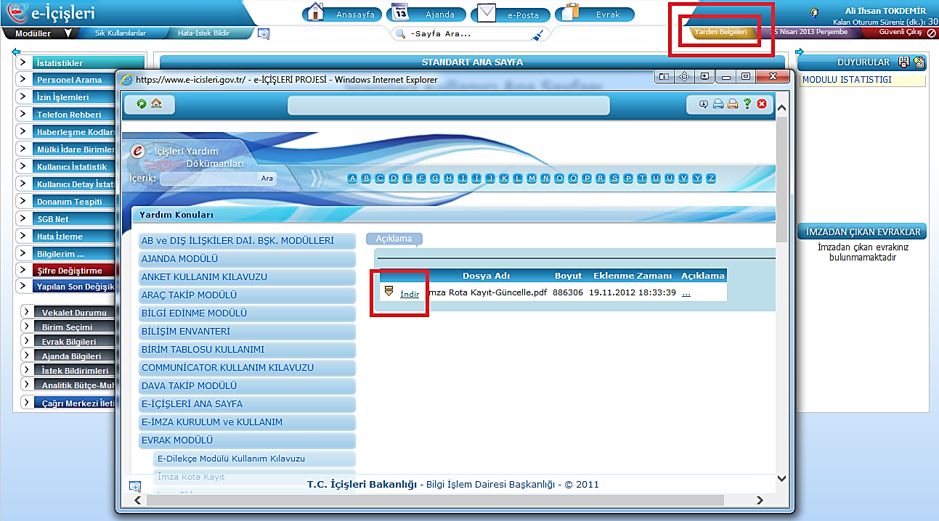
Yardım Belgeleri
Notes:
Tüm modüllerimizle ilgili olduğu gibi evrak modülümüzün de konularını detaylı bir şekilde anlatan yardım belgeleri mevcuttur. Standart Ana Sayfamızdan Yardım Belgeleri Alanından konuların yardım dökümanlarına ulaşabilirsiniz.

Slide 29
MOBİL İMZA
&
MOBİL e-İÇİŞLERİ

Slide 30
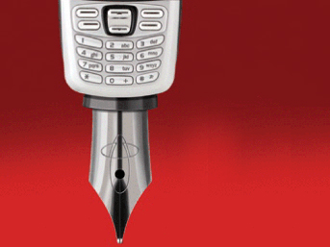
Mobil İmza
Mobil İmza; 5070 sayılı Elektronik İmza Kanunu'nda tarif edilen ve Islak İmza ile eşdeğer Elektronik İmza'nın GSM SİM kartları kullanılarak atılmasını sağlar.
Mobil Elektronik İmza
Elektronik imzanın cep telefonu ya da mobil cihazlar ile atılmasını sağlayan sistem
Evrakların ofis dışında da e-İmza ile imzalanması
Süreçlerin hızlanması
Tüm İçişleri Bakanlığı birimlerinde kullanılmakta
Hedef; Vatandaşların da mobil cihazlarla işlem yapabilmeleri
Notes:
Cep telefonu veya mobil cihazlarda; mobil imza destekli GSM SIM kart kullanmak suretiyle güvenli elektronik imza işlemi yapılmasına imkân sağlayan e-İçişleri Mobil İmza uygulaması, e-İçişleri EBYS üzerinde kullanıma açılmış olup aktif bir şekilde kullanılmaktadır.

Slide 31
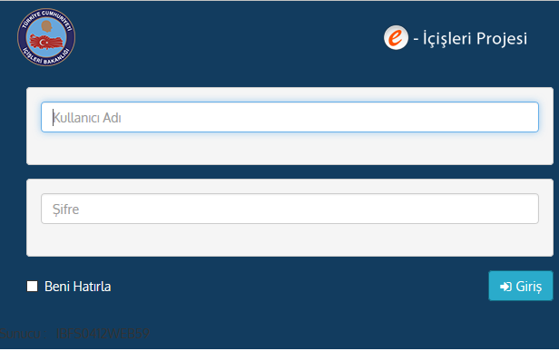
Mobil e-İçişleri
https://www.e-icisleri.gov.tr/Mobileeicisleri/Login.aspx
“e-İçişleri Mobil” uygulaması ile kullanıcıların akıllı cihazlar ile mekandan bağımsız olarak e-İçişleri uygulamalarına ulaşmaları mümkün hale gelmiştir.
"e-İçişleri Mobil" uygulamasına, Symbian OS son versiyonları, Blackberry OS, Iphone OS, Android 2.1 ve üzeri ya da Windows Mobile 6.0 ve üzeri işletim sistemine sahip olan herhangi bir cep telefonundan veya tablet bilgisayarlardan (iPad, Galaxy Tab vb) erişilebilmektedir.
Kullanıcılar, "e-İçişleri Mobil" uygulamasındaki login sayfasına mobil telefonlarında bulunan internet tarayıcılarını kullanarak "m.e-icisleri.gov.tr" adresi üzerinden ulaşılabileceklerdir.
Notes:
Mevcut durumda mobil imza Avea ve Turkcell Mobil hatları için geçerlidir.

Slide 32
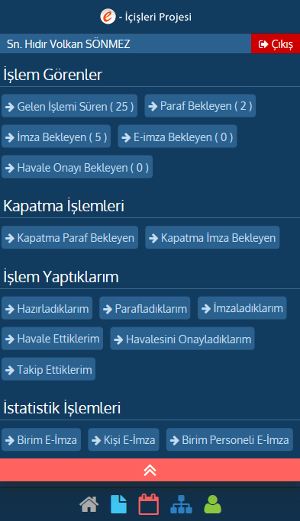
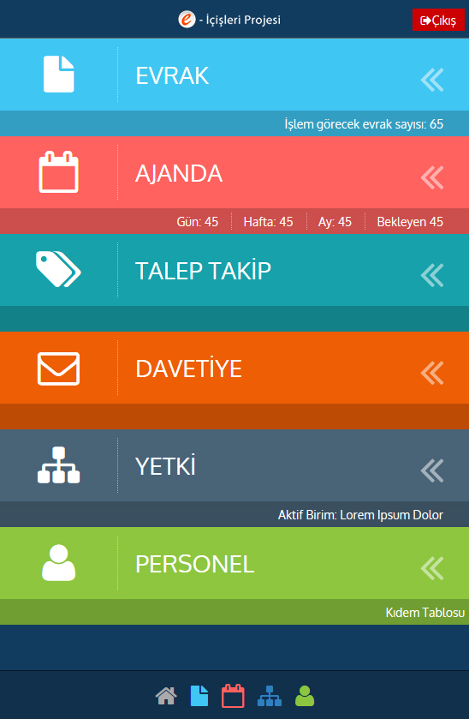
Mobil e-İçişleri
“e-İçişleri Mobil” uygulaması ile Bakanlık birimlerinde görev yapan personelin ve üst düzey yöneticilerin akıllı cihazlar ile mekandan bağımsız olarak e-İçişleri uygulamalarına ulaşmaları mümkün hale gelmiştir.

Slide 33
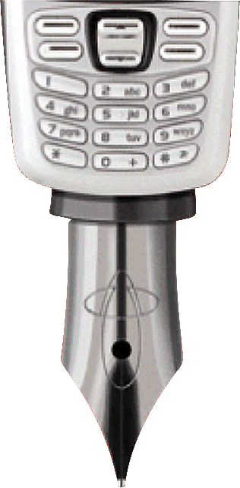
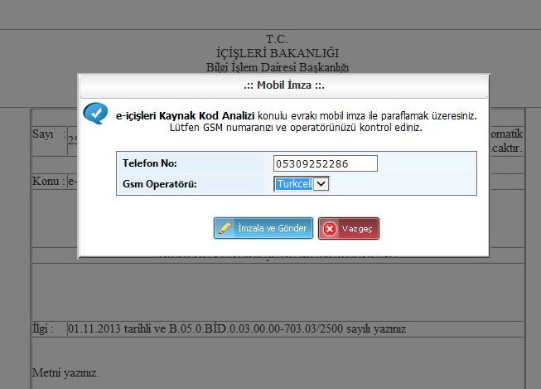
Mobil e-İçişleri
https://www.e-icisleri.gov.tr/Mobileeicisleri/Login.aspx
Cep telefonu veya mobil cihazlarda, MOBİL İMZA DESTEKLİ GSM SIM KART kullanmak suretiyle güvenli elektronik imza işlemi yapılmasına imkân sağlayan e-İçişleri Mobil İmza uygulaması, e-İçişleri EBYS üzerinde kullanıma açılmış olup aktif bir şekilde kullanılmaktadır.
MOBİL İMZA UYGULAMASI, 07.06.2013 tarihi itibariye e-İçişleri Evrak Modülü üzerinde kullanıma açılmıştır. Bu uygulama ile mobil imza sahibi kullanıcılar evraklarını 5070 sayılı Kanuna uygun olarak imzalayabilmekteler.
Notes:
Mevcut durumda mobil imza Avea ve Turkcell Mobil hatları için geçerlidir.

Slide 34
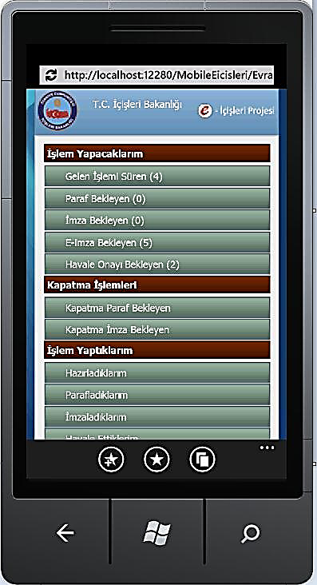
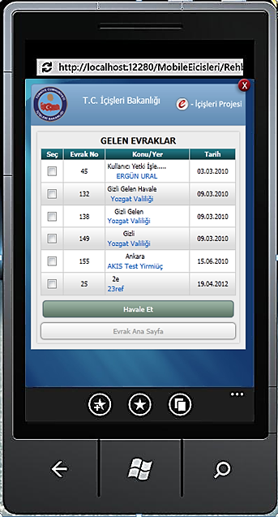
Mobil cihazlar üzerinden evraklara erişim
Evrak içeriği görüntüleme
Paraf ve imza atma (Mobil İmza)
Havale ve havale onayı
Evrak geri gönderme
Kapatma onayları
İşlem yapılan evrakların görüntülenmesi
İstatistik işlemleri menüsü
İşlem yaptıklarım menüsü
Notes:
Özellikle hareket halinde olan Personelimizin ihtiyacının karşılanması için tasarlanmış e-İçişlerinin Mobil Versiyonu, her hangi bir mobil cihazla sisteme giriş yaptığınızda karşınza gelen ekrandır.
Evrak içeriği görüntüleme
Paraf ve imza atma (Mobil İmza)
Havale ve havale onayı
Evrak geri gönderme
Kapatma onayları
İşlem yapılan evrakların görüntülenmesi
İstatistik işlemleri menüsü
İşlem yaptıklarım menüsü
Dolayısı ile amir kurum dışında olmasına rağmen de evrak akışı, işleyişi hale devam edebilmektedir.

Slide 35
Resmi Yazışmalarda Uygulanacak Usul ve Esaslar Hakkında Yönetmelik
Eklemeler
Tarih bilgisinin çıktılarda rakam ya da harf kullanılarak tercihe bağlı olarak farklı formatlarla yazılması,
Konu ifadesinin kullanıcı isteğine bağlı olarak baş harflerinin büyük diğer harflerin küçük olacak şekilde sistem tarafından düzeltilmesi,
Belgenin sadece bir eki olması durumunda "Ek:" başlığının sağında eki belirtecek ibareye yer verilmesi,
Belgenin paraf bölümünde evrakı paraflayan kullanıcının adı kısaltılmadan tam adı ve soyadının yazılması,
Belgenin yazı alanının sayfanın üst, alt, sol ve sağ kenarından 2,5 cm boşluk bırakılarak düzenlenmesi,
Bağlı ve ilgili birimler için başlık bilgisinin dört satır olabilmesine imkan verilmesi,
Elektronik imzalı belgelerin çıktılarında kayıt numarasının başında E. İbaresi konularak yazılması,
Editörde konu yan başlığının sayı yan başlığının bir alt satırına aralarında boşluk olmayacak şekilde yazılması,
Editörde konu ve muhatap arasında boşluğun iki - dört satır olması,
Editörde ilgi ve muhatap bölümünün arasının iki satır olması,
Birden fazla sayfa tutan üst yazılarda iletişim bilgilerine sadece son sayfada yer verilmesi,
Belgede birden fazla ekin olması durumunda eklerin numaralandırılması,
Kullanıcı isteğine bağlı olarak eklerin ek listesine eklenmesi,
Belgenin iletişim bilgileri bölümünde evrakı hazırlayan kullanıcının adı kısaltılmadan tam adı ve soyadının yazılması ve formatın yeni yönetmeliğe uygun hale getirilmesi,
Günlü ifadesinin "Günlüdür" olarak değiştirilmesi,
Sayfa numarasının toplam sayfa sayısının kaçıncısı olduğunu gösterecek şekilde belirtilmesinin ,
Onay evrakta parafçı sureti ve koordine özelliğinin eklenmesi,
Onay evrakta ekin yerinin belirlenmesi sağlanmıştır.
Dağıtımlı belgelerin muhatap bölümüne “DAĞITIM YERLERİNE” ibaresinin yazılabilmesinin sağlanması,
Kullanıcı isteğine bağlı olarak dağıtımların dağıtım listesine eklenmesi,

Slide 36
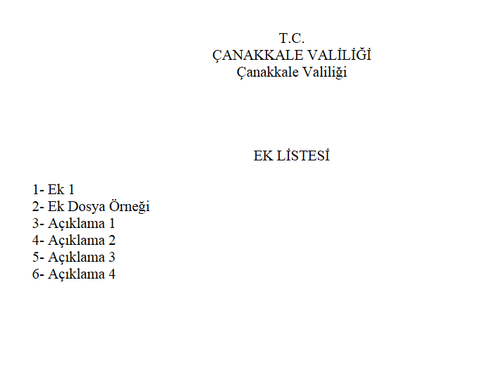
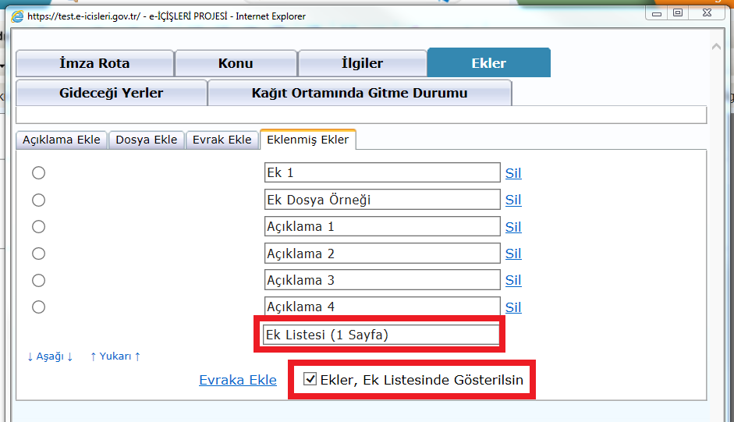
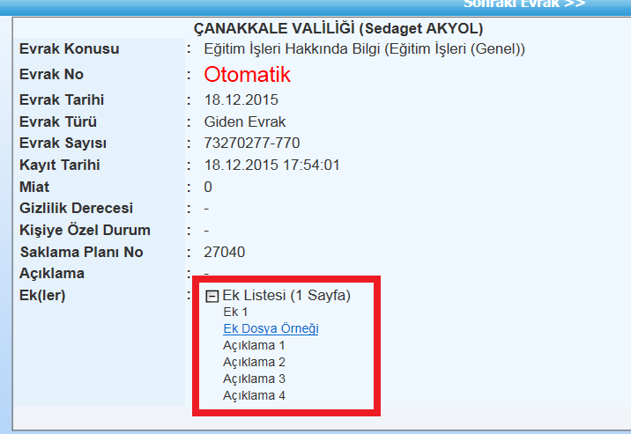
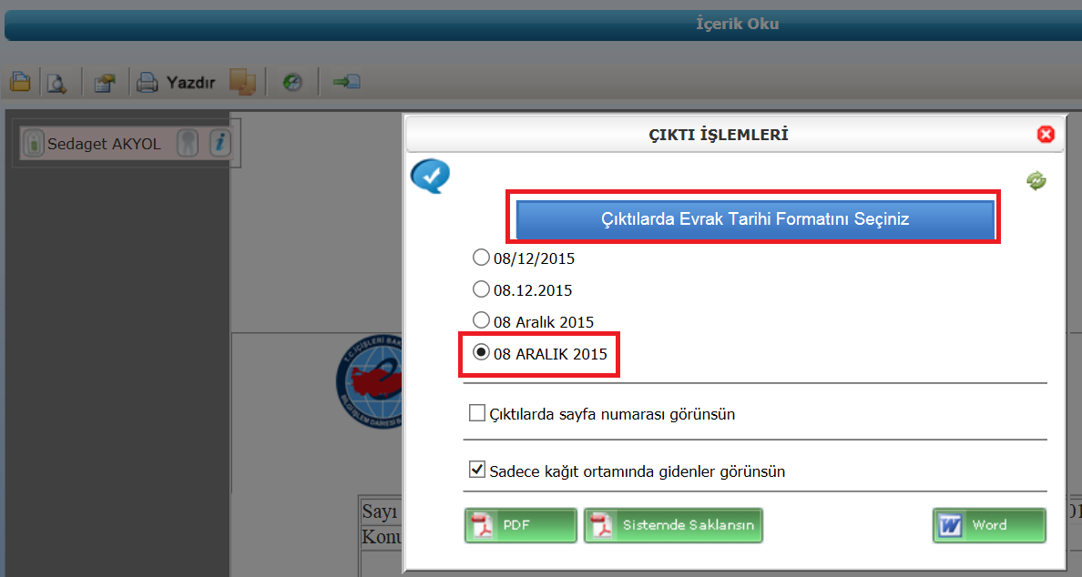
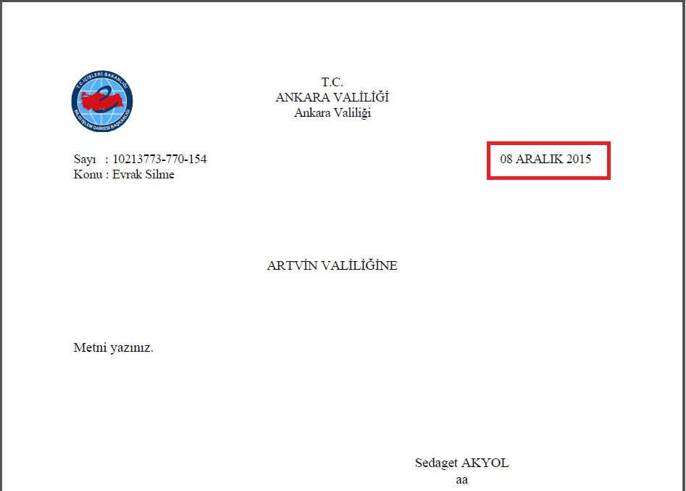

Slide 37
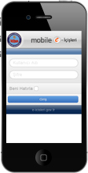
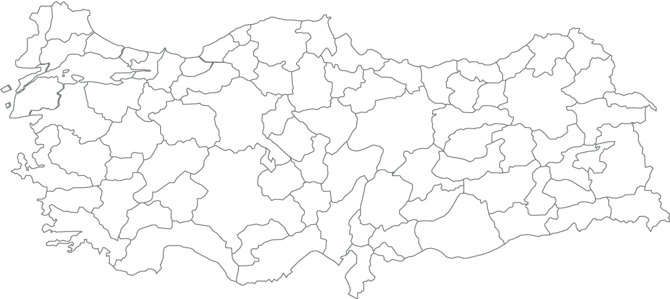
Elektronik Belge Yönetim Sistemi (EBYS)
Mobil İmza ile Mobil e-İçişlerinde Mekândan Bağımsız İşlem Yapabilme
İpsala
40.000 ELEKTRONİK İMZA
Şemdinli
Yıllık Ortalama (2015 Yılı)
9.083.565 Gelen Evrak, 4.000.000 Giden Evrak
e-Otoban üzerinden Sadece MEB bir günde 6.000 Evrak gelmektedir.
Dışişleri Bakanlığına Entegre 6.644 Evrak iletilmiştir.
Notes:
Son olarak Ekrandada görüldüğü üzere Ülkemizin bir ucundan diğer ucuna elektronik olarak imzalan evrak anında gönderildiği makama ulaşmaktadır.
Kullanıclar bu işlemi ister ofislerinde bilgisayar başında, isterse e ofis dışında mobil cihazları ile yapabilmekteler.
Sadece 2013 YILI İÇİNDE YAKLAŞIK 40.000 ELEKTRONİK İMZA ATILMIŞTIR.
Evrak modülü E-İçişleri projesi dahilinde %94’lük kullanım oranı ile en yoğun kullanılan modüldür. 2013 yılı için ortalama 11.000.000 gelen, 4.100.000 giden evrak sisteme kaydedilmekte olup bu evraklar üzerinde 75.483.000 işlem (paraf, imza, havale, posta vb.) yapılmaktadır.
Sadece elektronik ortamda giden evraklardan (Kağıt, posta gibi masrafları düşünürsek )sağlanan kar 3.796.812 TL dir.

Slide 38
Elektronik Belge Yönetim Sistemi ile
Sağlanan Kazanımlar
3, 43 MTL
32.7 MTL
5, 08 MTL
Gerçekleşen Tasarruf
4, 98
M TL
4, 74
M TL
4, 64
MTL
2, 9 MTL
2,79 M TL
2,08 MTL
1,6 MTL
2007
2008
2009
2010
2011
2012
2013
2014
2015
2016- Haziran
Toplam Küm. Tasarruf
Zaman
Postanın hedefe anında ulaşması
Paraf ve imza sürecinin hızlanması
Evraklara hızlı ulaşım
İşgücü
Toplu işlem yapılabilmesi
Evraklara kolay ulaşım
Evrakların takibi
Evrak süreçlerinin incelenebilmesi
Arşiv
Maliyetler
Posta
Toner, Kağıt, Zarf...

Slide 39
BİLGİ İŞLEM DAİRESİ BAŞKANLIĞI
ARZ EDERİM

